Slide 1
SZÉLERŐMŰ

Slide 2
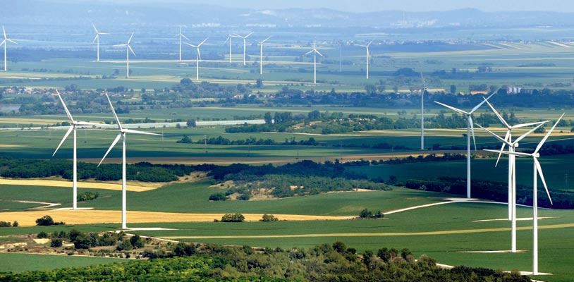
Szélerőmű park madártávlatból

Slide 3
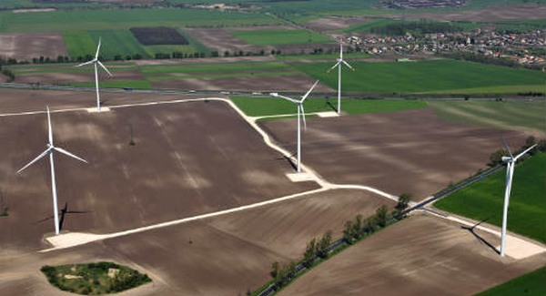
A kisigmándi szélerőműpark egy részlete

Slide 4
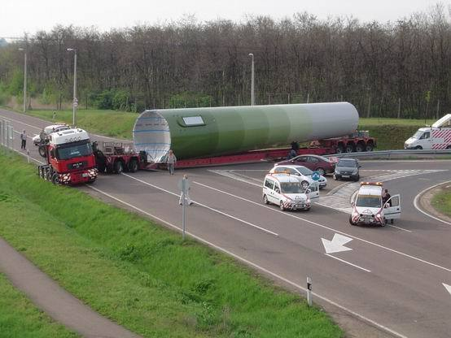
Egy szélturbina oszlopának alsó része szállítás közben

Slide 5
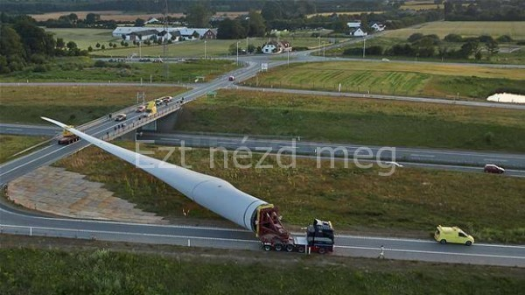
Turbinalapát szállítása

Slide 6
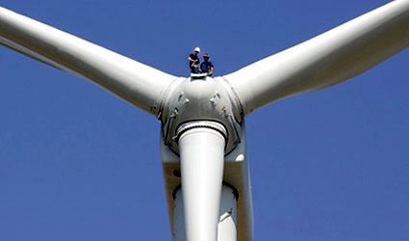
Törpék és óriások

